Slide 1




Des citoyens aux racines africaines :
un portrait des Belgo-Congolais, Belgo-Rwandais et Belgo-Burundais
Burgers met Afrikaanse roots:
een portret van Congolese, Rwandese en Burundese Belgen
kbs-frb.be
Foto: © Wouter Rawoens
Notes:
Intro slide present on screen when people arrive

Slide 2

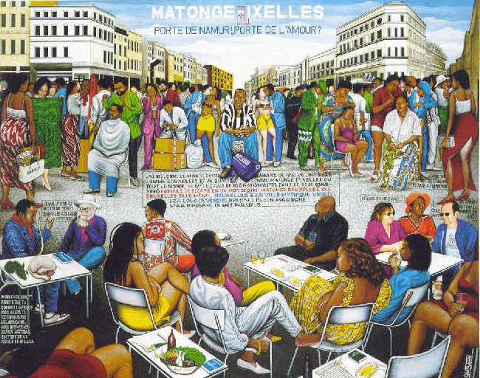





INTRODUCTIE
Introductie door de Koning Boudewijnstichting (10’)
Presentatie van de resultaten (30’)
  Dr. Sarah Demart - Centre d’Etudes de l’Ethnicité et des Migrations , ULG
  Pr. Ilke Adam - Institute for European Studies, VUB
  Pr. Bruno Schoumaker - Centre de Recherche en Démographie, UCL
Q&A (30’)

Slide 3

PRESENTATIE RESULTATEN
Dr. Sarah Demart & Pr. Ilke Adam

Slide 4
Introduction
Méthodologie
Une migration récente mais d’installation durable
Environnement familial
Éducation
Éducation et insertion socio-économique
Sentiment d’appartenance
Discriminations et racisme
Revendications
Différences entre les 3 groupes et groupe de contrôle
Différences entre les trois groupes étudiés
Différences générationnelles: 1ère et 2ème génération
Différences avec les Belgo-Marocains et les Belgo-Turcs
Conclusion

Slide 5
Méthodologie
Approche quantitative:
  Population:
    805 personnes
    Sélection aléatoire de 49 communes et méthode des quotas
    Un groupe cible (RDC, Rwanda, Burundi), un groupe contrôle (autres pays d’Afrique subsaharienne francophone)
  Questionnaire :
    FR, NL, swahili, lingala, kinyarwanda, kirundi
    Face-to-face
Approche qualitative:
  2ème génération: appartenance, discrimination, revendications

Slide 6
Une migration relativement récente mais
qui s’installe durablement
Notes:
Durée moyenne du séjour: 13 ans
Nationalité: 56% des Afro-descendants interviewés ont la nationalité belge
Motifs diversifiés: études, regroupement familial, contexte politico-militaire
Statuts ¼ a obtenu le statut de réfugié

Slide 7
Environnement familial: l’importance des familles transnationales
Notes:
Allenstaanden is groter dan gemiddeld in belgie: studenten
14 % is alleenstaande met kinderen: hoger dan in belgië in het algemeen
Feneomeen van de transnationale gezinnen kan gelinkt worden aan de striktere voorwaarden voor gezinshereniging na 2010

Slide 8
Éducation
Un niveau d’éducation supérieur à celui de la moyenne nationale: plus de 60%
Pas de différence de genre
Notes:
Meer dan 60 ¨% heeft een diploma hoger onderwijs; helft universitair (lange type)
Ongeveer de helft daarvan is behaald in België
Eeen aanzienlijk deel van de buitenlandse diploma’s zijn niet erkend
Vergelijking: belgië ongeveer 33 %; mar en turkse belgen 40 %
Geen verschillen in opleidingsgraad tussen nationaliteiten (globaal gezien)
Geen verschil opleidingsgraad mannene n vrouwen; mannen wel vaker van lange type
Plaats van afgifte diploma: bij rwandezen meer in belgie behaald
Vrouwen minder vaak hun buitenlands diploma erkend dan mannen

Slide 9
Éducation et insertion socio-économique
Malgré un niveau d’éducation plus élevé que tous les autres groupes, issus de l’immigration ou non:
un taux de chômage et de déclassement professionnel extrêmement supérieur à la moyenne
Déclassement: 56%
Chômage:
  1^{ière} génération: 4 fois supérieur à la moyenne
  2^{ième} génération: 3 fois supérieur à la moyenne
Notes:
J’ai joints les slides sur enseignement et emploi, ils étaient dispersés
41 % werkt, 25 % student; 19 % werkloos; 15 % andere

Slide 10
Impact de la reconnaissance du diplôme
Notes:
Wezien een groot verschil in de deelname aan de arbeidsmarkt op basis van ‘de nationaluteit of de status van het diploma; als in belgië behaald heeft men veel minder kans werkloos te zijn dan als in het buitenland behaald; ook als het diploma in belgië erkend is is de kans op werkloosheid veel lager
Geen effect van belgische nationaliteit op zich (wel zo dat belgen vaker diploma hier hebben gehaald)
Wie heeft meer of minder kans om werkloos te zijn:
Rwandezen minder
-diploma hoger onderwijs korte type minder
50 jaar en meer: meer
Diploma behaald buiten belgie en niet erkend

Slide 11
Déclassement socio-professionnel et
ethno-stratification du marché de l’emploi

Slide 12
‘Nationaal’ gevoel
51% voelt zich thuis in België
  86% voelt zich gezien als een vreemdeling.
  91% voelt zich gezien als een Afrikaan
Notes:
Sentiment plus fort:
La deuxième génération
Les personnes de 50 ans et plus
Les personnes d’origines rwandaise et burundaise

Slide 13
Discriminatie en racisme
Vroegtijdige ervaring van racisme en meervoudige discriminatie

Slide 14
Claims in verband met het koloniaal verleden
Minder symbolische claims versus (meer) herdenkingsaanspraken en vraag naar compensatie door voorkeursbehandeling
91% vindt dat de koloniale geschiedenis meer moet onderwezen worden op school 74% vindt dat het koloniale verleden taboe is, of te weinig aanwezig in het publieke debat

Slide 15
Verschillen tussen de drie groepen en de controlegroep
Congolezen, Rwandezen (en Burundezen) zijn hier gemiddeld langer dan andere personen afkomstig uit Franstalig Sub-sahara Afrika
Ze hebben vaker de Belgische nationaliteit
Ze zijn vaak iets ouder bij aankomst in België
Ze zijn minder vaak alleenstaand met kind(eren)
Ze zijn vaker gekomen in het kader van conflicten
Ze hebben minder vertrouwen in de eigen verenigingen
Ze hebben meer vertrouwen in de overheidsinstellingen
Ze hebben sterkere aanspraken in verband met het koloniale verleden
Notes:
Les Congolais.e.s, les Rwandais.e.s (et les Burundais.e.s) de Belgique sont ici, en moyenne, plus longtemps que les autres Afro-descendant.e.s
Ils sont plus nombreux à avoir la nationalité belge
Ils sont un peu plus âgés à l’âge de leur arrivée
Ils sont moins souvent seuls avec enfants
Ils sont plus souvent protestants/pentecôtistes/charismatiques
Ils sont plus venus dans le cadre des conflits
Ils ont moins de confiance dans les associations d’origine
Ils ont plus de confiance dans les institutions d’Etat
Ils sont plus en faveur de revendications en lien au passé colonial
Schéma d’intégration du groupe cible néanmoins irréductible.

Slide 16
Verschil tussen de drie groepen
 | Rwandese Belgen | Burundese Belgen | Congolese Belgen
Vluchtelingenstatuut | +++ | +++ | ++
Voelen zich thuis in België | +++ | ++ | +
Contacten met andere groepen | ++ | + | +
Engagement in verenigingen en religie | ++ | +++ | +++
Werkloosheid en declassering | ++ | +++ | +++
Gevoel van ongelijke kansen | + | ++ | ++
Voorstander van post-materiële waarden | ++ | ++ | +
Claims omtrent koloniaal verleden | ++ | ++ | +++

Slide 17
Verschil tussen 1ste en ^{2de} generatie
Notes:
Sentiment plus fort:
La deuxième génération
Les personnes de 50 ans et plus
Les personnes d’origines rwandaise et burundaise

Slide 18
Différences avec les Belgo-Marocains et Belgo-Turcs
Migration plus récente malgré une présence plus ancienne
Niveau d’éducation plus important
Taux de chômage et de déclassement plus important
Opinions similaires sur les valeurs dites ‘post-matérielles occidentales’:
    Pour: démocratie et égalité homme-femme;
    Réticence: divorce, avortement; homosexualité et euthanasie
Sentiment d’appartenance de la seconde génération plus important par rapport à la première
Sentiment de discriminations plus important
Notes:
Latere aankomst in België, niet op basis van bilaterale akkoorden maar op individueel initiatief.

Slide 19
Conclusie
De 2de generatie lijkt inclusiever te denken dan de eerste:
  Ze heeft meer het gevoel deel uit te maken van België
  Ze voelt zich minder bekeken als “vreemdeling”, maar sterke perceptie van discriminatie
  Lagere werkloosheidscijfers, maar nog steeds 3 keer hoger dan gemiddeld, ondanks taalkennis en opleiding in België
Hoopgevend nieuws? Biedt kansen:
De 2de generatie vormt een bijzonder belangrijk menselijk en sociaal-economisch potentieel in de huidige context van globalisering.
Het lijkt belangrijk dit te kapitaliseren om zo te komen tot meer erkenning en een hogere graad van inclusie in de samenleving

Slide 20
Q&A
Vragen?
Questions?
Foto: © Wouter Rawoens

Slide 21

Merci!
Bedankt!
sarah.demart@ulg.ac.be
0483/604.326
bruno.schoumaker@ucl.ac.be
010/474.136
Ilke.adam@vub.be
0475/388.727
kbs-frb.be
Foto: © Wouter Rawoens
Notes:
Finishing slide

